Slide 1
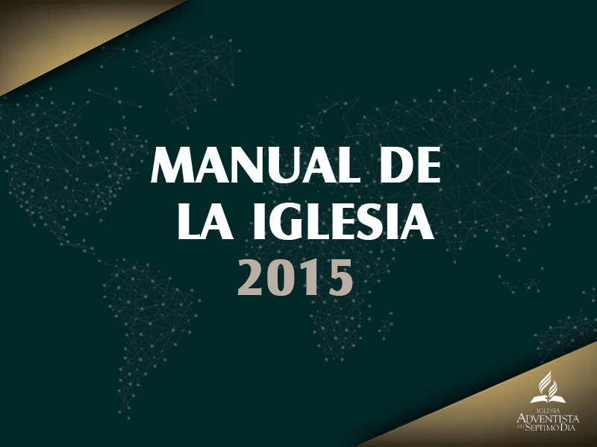

Slide 2



Slide 3

La Biblia y el Espíritu de Profecía establecen, en un lenguaje claro e inconfundible, la solemne responsabilidad que tienen los hijos de Dios de mantener la pureza, la integridad y el fervor espiritual de la iglesia. Si los miembros se
vuelven indiferentes y están apartándose de la verdad, se deben hacer esfuerzos
para atraerlos al Señor.

Slide 4

Cómo tratar con los miembros que yerran

Slide 5

“Por tanto, si tu hermano peca contra ti, ve y repréndele estando tú y él solos; si te oyere, has ganado a tu hermano. Mas si no te oyere, toma aún contigo a uno o dos, para que en boca de
dos o tres testigos conste toda palabra. Si no los oyere a ellos, dilo a la iglesia; y si no oyere a la iglesia, tenle por gentil y publicano. De cierto os digo que todo lo que atéis en la tierra, será atado en el cielo; y todo lo que desatéis en la tierra,
será desatado en el cielo” (Mat. 18:15-18).

Slide 6

“Al tratar con los miembros de la iglesia que yerran, el pueblo de Dios debe seguir cuidadosamente las instrucciones dadas por el Salvador en el capítulo
18 de Mateo.

Slide 7
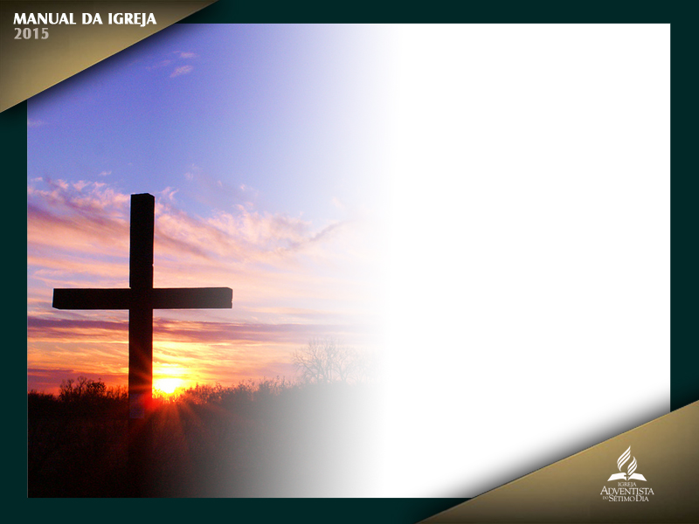
“Los seres humanos son propiedad de Cristo, comprados por él a un precio infinito, y vinculados con él por el amor que él y su Padre han manifestado
hacia ellos. ¡Cuán cuidadosos debemos ser, pues, en nuestro trato unos con otros! Los hombres no tienen derecho a sospechar el mal con respecto a sus
semejantes.

Slide 8

Los miembros de la iglesia no tienen derecho a seguir sus propios
impulsos e inclinaciones al tratar con miembros que han errado. No deben
siquiera expresar sus prejuicios acerca de los que erraron; porque así ponen en otras mentes la levadura del mal.[...]

Slide 9
“‘Si tu hermano pecare contra ti –declaró Cristo–, ve, y repréndele estando tú y él solo’ (Mat. 18:15). No habléis del mal a otro. Si este mal es contado
a una persona, luego a otra y aun a otra, el informe crece continuamente, y el daño aumenta hasta que toda la iglesia tiene que sufrir. Arréglese el asunto ‘estando tú y él solos’. Este es el plan de Dios” (Joyas de los testimonios, t. 3, p. 200).

Slide 10
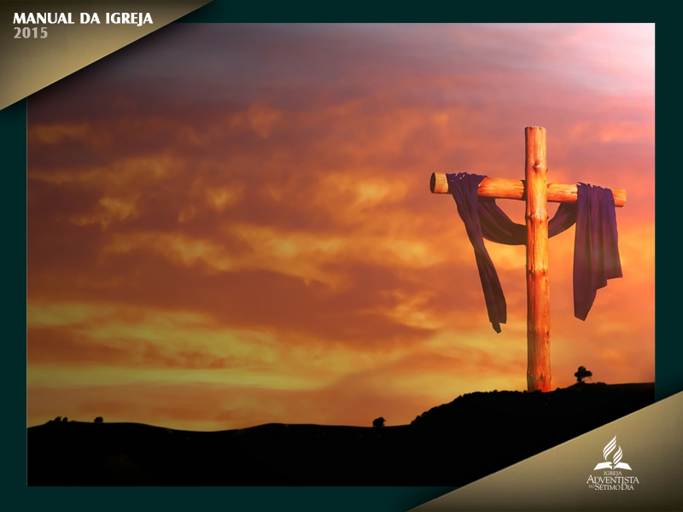
El plan de Dios

Slide 11
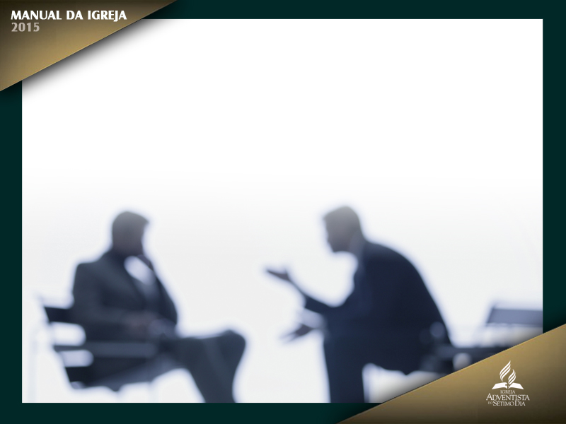
“Cualquiera que sea el carácter de la ofensa, no cambia el plan que Dios trazó para el arreglo de las desinteligencias y las injurias personales.
El hablar a solas y con el espíritu de Cristo a aquel que faltó eliminará la consiguiente dificultad.

Slide 12
Id a aquel que erró, con el corazón lleno del amor y la simpatía de Cristo, y tratad de arreglar el asunto. Razonad con él con calma y tranquilidad. No dejéis escapar de vuestros labios palabras airadas.

Slide 13
Hablad de una manera que apele a su mejor criterio. Recordad las palabras: ‘Sepa que el
que haga volver al pecador del error de su camino, salvará de muerte un alma,
y cubrirá multitud de pecados’ (Sant. 5:20).

Slide 14

“Todo el cielo está interesado en la entrevista entre aquel que ha sido
perjudicado y el que está en error. Y, cuando el que erró acepta la reprensión ofrecida con el amor de Cristo y, reconociendo su error, pide perdón a Dios y a su hermano, la alegría del cielo llena su corazón. La controversia terminó. La amistad y la confianza quedaron restauradas. El aceite del amor elimina la
irritación causada por el mal. El Espíritu de Dios liga un corazón al otro; y hay en el cielo música por la unión realizada.[...]

Slide 15
“‘Mas si no te oyere, toma aún contigo uno o dos, para que en boca de dos o tres testigos conste toda palabra’ (Mat. 18:16). Tomad con vosotros a personas de ánimo espiritual, y hablad de su mal al que erró. Tal vez ceda a las súplicas
unidas de sus hermanos. Al ver cómo ellos están de acuerdo en el asunto, tal vez su mente quede iluminada.

Slide 16

“‘Y si no oyere a ellos’, ¿qué debe hacerse? ¿Tendrán que asumir algunas personas de la Junta Directiva la responsabilidad de despedir de la iglesia al que erró? ‘Y si no oyere a ellos, dilo a la iglesia’ (Mat. 18:17). Tome la iglesia un
acuerdo con respecto a sus miembros.

Slide 17
“‘Y si no oyere a la iglesia, tenle por gentil y publicano’ (Mat. 18:17). Si él no quiere escuchar a la iglesia, si rechaza todos los esfuerzos hechos por salvarlo,
a la iglesia le incumbe la responsabilidad de separarlo de su comunión. Su
nombre debe, entonces, borrarse de los libros.

Slide 18
“Ningún dirigente de la iglesia debe aconsejar, ninguna Junta Directiva recomendar, ni ninguna iglesia votar que el nombre de una persona que obra mal sea excluido de los libros de la iglesia hasta que se hayan seguido fielmente
las instrucciones dadas por Cristo. Cuando estas instrucciones se hayan cumplido, la iglesia queda justificada delante de Dios.

Slide 19

El mal debe, pues, presentarse tal
cual es, y debe ser suprimido para que no se propague. La salud y la pureza de la iglesia deben ser preservadas, para que ella aparezca delante de Dios sin mancha,
revestida del manto de la justicia de Cristo. [...]

Slide 20
“‘De cierto os digo –continuó Cristo–, que todo lo que atéis en la tierra, será atado en el cielo; y todo lo que desatéis en la tierra, será desatado en el
cielo’ (Mat. 18:18).

Slide 21
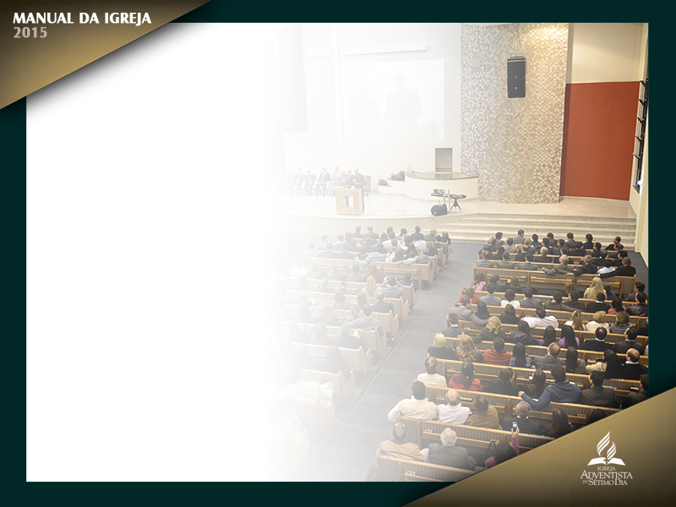
“Esta declaración rige para todos los siglos. A la iglesia le ha sido conferido el poder de actuar en lugar de Cristo. Es instrumento de Dios para la conservación del orden y la disciplina entre su pueblo. En ella ha delegado el Señor el
poder para arreglar todas las cuestiones relativas a su prosperidad, pureza y orden.

Slide 22
A ella le incumbe la responsabilidad de excluir de su comunión a los que no son
dignos de ella, a los que por su conducta anticristiana deshonrarían la verdad.
Cuanto haga la iglesia que esté de acuerdo con las indicaciones dadas en la Palabra de Dios será ratificado en el cielo” (Joyas de los testimonios, t. 3, pp. 201-203).

Slide 23
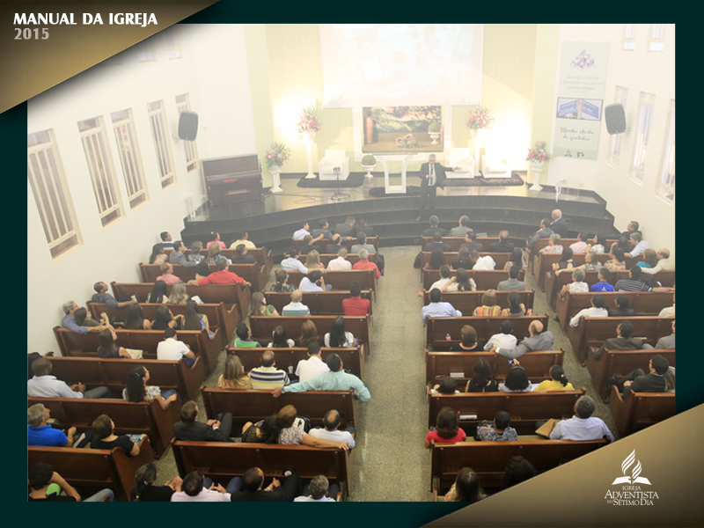
La autoridad de la iglesia

Slide 24

“El Redentor del mundo invistió a su iglesia
con gran poder. Presenta las reglas que se han de aplicar a los casos en que se ha de juzgar a los miembros. Después de dar indicaciones explícitas en cuanto a la conducta que se ha de seguir, dice:

Slide 25
‘De cierto os digo que todo lo que atéis en la tierra, será atado en el cielo; y todo [en la disciplina de la iglesia] lo que desatéis en la tierra, será desatado en el cielo’ (Mat. 18:18). De manera que aun la
autoridad celestial ratifica la disciplina de la iglesia con respecto a sus miembros,
cuando se ha seguido la regla bíblica.

Slide 26
“La Palabra de Dios no da licencia a ningún hombre para oponer su juicio
al de la iglesia, ni le permite insistir en sus opiniones contrarias a las de ella” (Joyas de los testimonios, t. 1, p. 391).

Slide 27
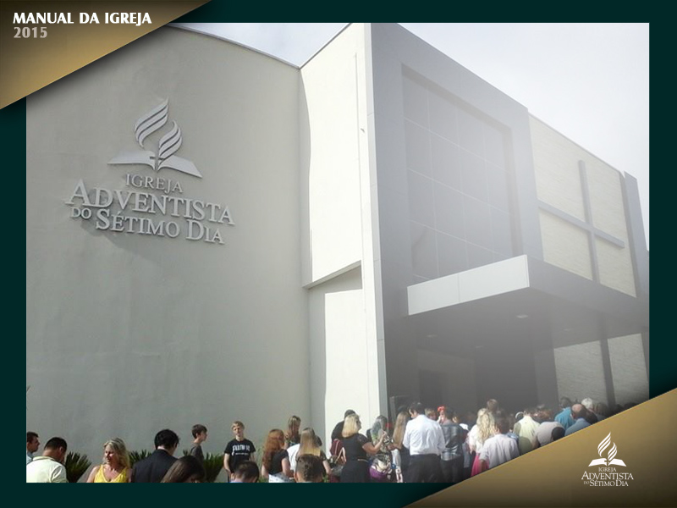
Responsabilidad de la iglesia

Slide 28
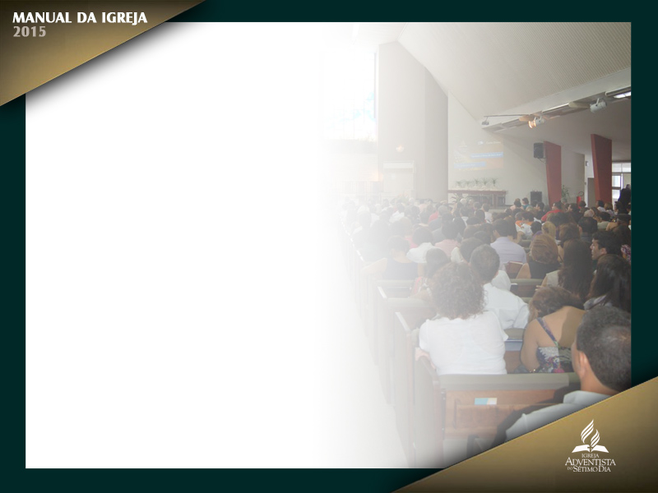
“Dios considera a su pueblo, como cuerpo, responsable de los pecados que existan en sus miembros. Si los dirigentes de la iglesia descuidan la obra de buscar diligentemente hasta descubrir los pecados
que atraen el desagrado de Dios sobre el cuerpo, vienen a ser responsables de
estos pecados” (Testimonios para la iglesia, t. 3, p. 298).

Slide 29
“Si no hubiese disciplina ni gobierno de la iglesia, esta se reduciría a
fragmentos; no podría mantenerse unida como un cuerpo” (Joyas de los testimonios, t. 1, p. 391).

Slide 30

Los que no son consagrados resisten la disciplina

Slide 31

“Hay muchos que no
tienen ni la discreción de Josué ni el deber especial de descubrir los males y corregir
prontamente los pecados existentes entre ellos. No estorben los tales a los
que tienen el peso de esta obra sobre ellos; no obstruyan el camino de los que
tienen que cumplir este deber.

Slide 32
Algunos se especializan en suscitar dudas y hallar
faltas porque otros hacen la obra que Dios no les encargó a ellos, estorbando así directamente a aquellos a quienes Dios impuso la carga de reprender y corregir
los pecados prevalecientes, con el fin de que su desagrado se aparte de su
pueblo.

Slide 33
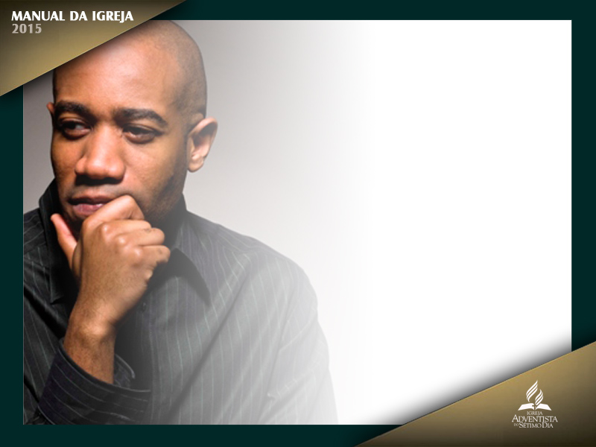
Si hubiera entre nosotros un caso como el de Acán, habría muchos que
acusarían a los que desempeñaran el papel de Josué, en buscar el mal, de tener un espíritu malvado y de censura. No se puede jugar con Dios, ni un pueblo perverso puede despreciar sus advertencias con impunidad [...].

Slide 34
“Los que, en el temor de Dios, trabajan para librar a la iglesia de obstáculos y corregir graves males, con el fin de que el pueblo de Dios vea la necesidad de aborrecer el pecado y pueda prosperar en la pureza, y para que el nombre de Dios sea glorificado, tendrán siempre que enfrentar resistencias de parte de los
que no son consagrados” (Testimonios para la iglesia, t. 3, p. 299).

Slide 35
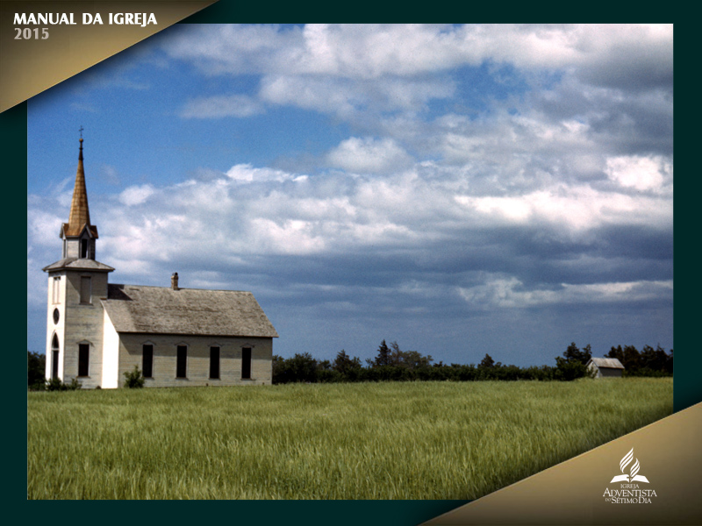
Salvaguardar la unidad de la iglesia

Slide 36

Los cristianos deben hacer todo lo posible para evitar tendencias que podrían dividirlos y acarrear deshonra a su causa. “El propósito de Dios es que sus hijos se fusionen en la unidad. ¿No es vuestra esperanza vivir juntos en el mismo cielo? [...]

Slide 37
Los que se niegan a trabajar en armonía con los demás deshonran a Dios” (Joyas de los testimonios, t. 3,
p. 244). La iglesia debe promover constantemente la unidad y desaprobar toda acción que pueda amenazar la armonía entre sus miembros.

Slide 38
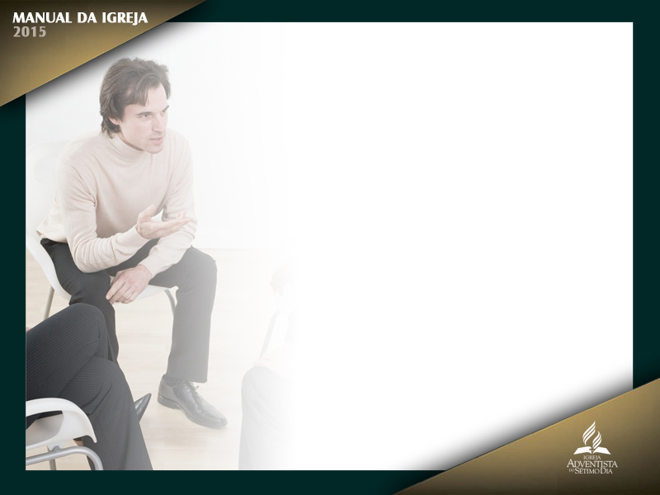
Si bien todos los miembros tienen iguales derechos dentro de la iglesia, ningún miembro individualmente, o grupo de miembros, debe iniciar un movimiento, o formar una organización, o tratar de animar a un grupo de seguidores
para lograr cualquier objetivo, o para la enseñanza de cualquier doctrina o mensaje que no estén en armonía con los objetivos religiosos y las enseñanzas
fundamentales de la Iglesia.

Slide 39
Tal proceder fomentaría un espíritu faccioso y divisionista, y produciría la fragmentación de los esfuerzos y del testimonio de la iglesia y, por lo tanto, entorpecería el cumplimiento de las obligaciones de la
iglesia en relación con el Señor y con el mundo.

Slide 40

Arreglo de diferencias entre hermanos

Slide 41

Se debe hacer todo lo posible para arreglar las disensiones entre los hermanos de la iglesia y mantener la controversia dentro de la menor esfera posible. En la mayor parte de los casos, la reconciliación de las diferencias dentro de la iglesia y entre sus miembros debe ser
posible sin necesidad de recurrir ni a un proceso de reconciliación conducido
por la iglesia, ni por medio de litigación civil.

Slide 42
“Si las dificultades entre hermanos no se manifestaran a otros, sino que se resolvieran francamente entre ellos mismos, con espíritu de amor cristiano,
¡cuánto mal se evitaría!

Slide 43
¡Cuántas raíces de amargura que contaminan a muchos quedarían destruidas, y con cuánta fuerza y ternura se unirían los seguidores de
Cristo en su amor!” (El discurso maestro de Jesucristo, pp. 53, 54).

Slide 44
“Las contenciones, disensiones y pleitos entre hermanos deshonran la causa de la verdad. Los que siguen tal conducta exponen a la iglesia al ridículo de
sus enemigos, y hacen triunfar a las potestades de las tinieblas. Están abriendo de nuevo las heridas de Cristo y exponiéndolo al oprobio. Desconociendo la
autoridad de la iglesia, manifiestan desprecio por Dios, quien dio su autoridad a la iglesia”
(Joyas de los testimonios, t. 2, p. 84).

Slide 45
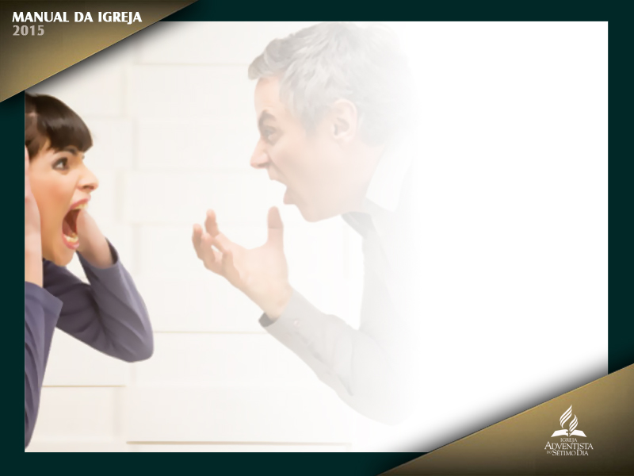
Los procesos judiciales se desarrollan frecuentemente dentro de un espíritu
de contienda, como resultado y revelación del egoísmo humano. Estos procesos, de tipo antagónico, deben ser desaprobados por una iglesia que trata de
exhibir el espíritu de Cristo.

Slide 46
La abnegación cristiana llevará a los seguidores de Cristo a sufrir “más bien el ser defraudados” (1 Cor. 6:7) antes que “ir a juicio delante de los injustos y no delante de los santos” (1 Cor. 6:1).

Slide 47

Aunque en el mundo moderno existe la posibilidad de buscar una decisión judicial de los tribunales civiles, los cristianos deben preferir llegar a un arreglo del problema dentro de la autoridad de la iglesia, y limitarse a buscar una decisión judicial en los casos que caen claramente dentro de la jurisdicción de los tribunales civiles y no dentro de la autoridad de la iglesia, o en aquellos asuntos en los que la iglesia reconoce que no tiene competencia ni un mecanismo
adecuado para llegar a un arreglo.

Slide 48
Estos pleitos, aunque deben ventilarse en los tribunales civiles, nunca deben convertirse en procesos vengativos entre
adversarios, sino que deberían estar motivados por el deseo de buscar arbitraje y resolver las disensiones amigablemente.

Slide 49

La siguiente lista de ejemplos de tales casos es enunciativa, y no limitativa:
reclamos en la liquidación de seguros, demandas relacionadas con los límites
y/o con los títulos de propiedad, asuntos que involucran la administración de propiedades, diferencias relacionadas con la custodia de menores.

Slide 50
Aunque la iglesia, para evitar la clase de pleitos a los que se refiere 1 Corintios 6, debe establecer procedimientos [de conciliación y resolución de quejas entre miembros] dentro de las restricciones de la práctica legal, debe mantenerse
constantemente en guardia para no desviarse de su misión evangélica y asumir los deberes de un magistrado civil. (Véanse Luc. 12:13, 14; Testimonios
para la iglesia, t. 9, pp. 173-175.)

Slide 51
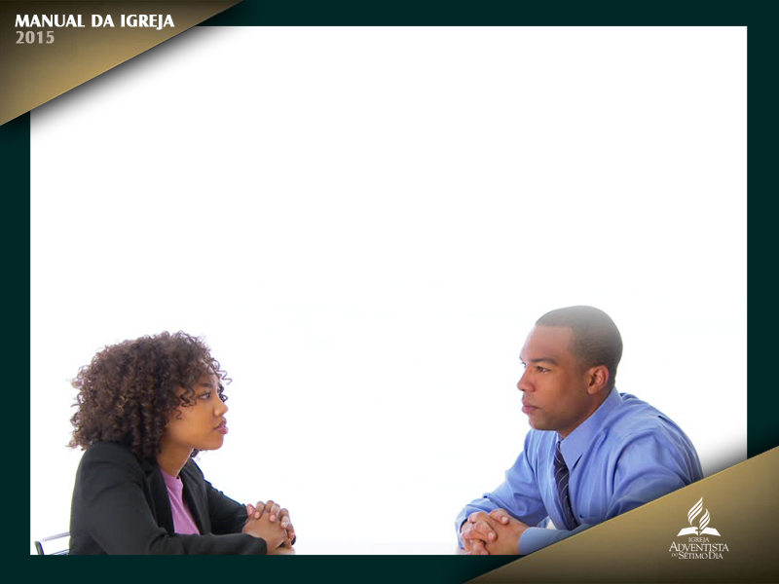
El ideal de Dios para los miembros de su iglesia es que “si es posible, en cuanto dependa de vosotros, estad en paz con todos los hombres” (Rom. 12:18). La iglesia debe usar un procedimiento que sea fácilmente accesible y
razonablemente breve a través del cual se puedan arreglar muchas diferencias entre sus miembros.

Slide 52
Si la iglesia deja de responder al pedido de ayuda que un
miembro hace para conciliar una diferencia con otro miembro, o bien, si la iglesia reconoce que la naturaleza del caso es tal que escapa a su autoridad, entonces
se debe reconocer que el miembro agotó las posibilidades de solucionar la disensión…

Slide 53
…dentro del procedimiento delineado bíblicamente para la solución de disensiones, y que lo que él o ella deben hacer más allá de ese punto es un asunto que queda librado a su conciencia (véase el Comentario bíblico adventista, t. 6, pp. 693, 694).

Slide 54

Sin embargo, cuando la iglesia, tratando de ayudar en forma oportuna y
amigable a resolver las disensiones entre sus miembros, recomienda una solución, ellos no deben rechazar sumariamente la recomendación ofrecida por la iglesia.

Slide 55
Como 1 Corintios 6:7 lo indica, no es un asunto de poca importancia el que un miembro de iglesia, fuera de los procedimientos normales de la iglesia, inicie un juicio legal contra otro miembro.

Slide 56
Los miembros de la iglesia que demuestran impaciencia y egoísmo por su renuencia a esperar y aceptar las recomendaciones de la iglesia en la solución de los agravios con otros miembros pueden, con toda propiedad, estar
sujetos a la disciplina de la iglesia (véanse las pp. 57, 58) debido al efecto desgarrador
que su proceder ejerce sobre la iglesia, y por su negativa a reconocer la autoridad de ella.

Slide 57

Conciliación de las diferencias que los miembros tengan contra la Iglesia

Slide 58
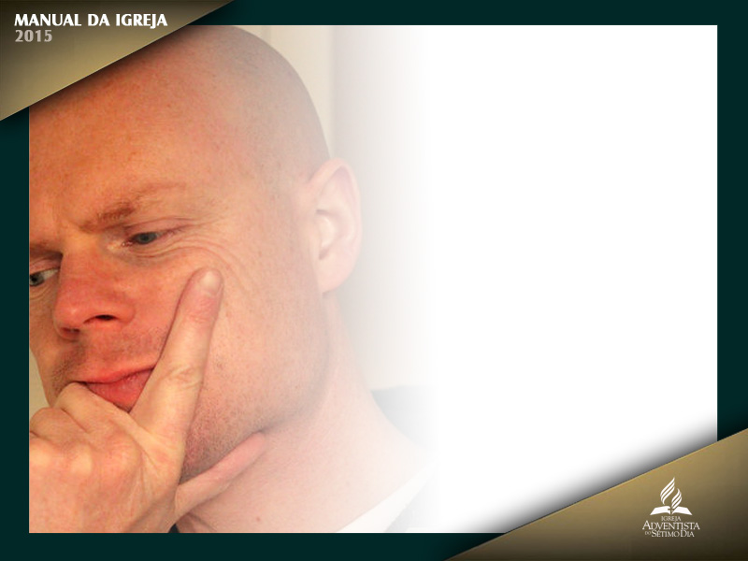
Los mismos principios que gobiernan la solución de diferencias entre los
miembros se aplican a la conciliación de las diferencias de los miembros contra
las organizaciones y las instituciones de la Iglesia.

Slide 59
Un miembro de iglesia no debe iniciar pleitos contra ninguna entidad de la Iglesia excepto bajo circunstancias en las que la iglesia no proveyó procedimientos adecuados para resolver satisfactoriamente las diferencias dentro de la
iglesia, o cuando el caso es de tal naturaleza que es claro que su solución cae fuera de los límites de la autoridad de la iglesia.

Slide 60
Puede haber ocasiones en que las organizaciones o las instituciones denominacionales tendrán agravios contra miembros de la iglesia. En esas ocasiones, los
administradores de la obra deben, con paciencia cristiana, recordar el consejo bíblico dado para resolver las disputas entre cristianos y aplicar ese consejo para resolver los agravios que la iglesia tenga contra sus miembros.

Slide 61

En lugar de iniciar
un pleito en los tribunales seculares de justicia, la iglesia debe hacer todo
esfuerzo razonable, en cooperación con el miembro afectado, para encontrar un
procedimiento que permita la resolución adecuada del problema.

Slide 62
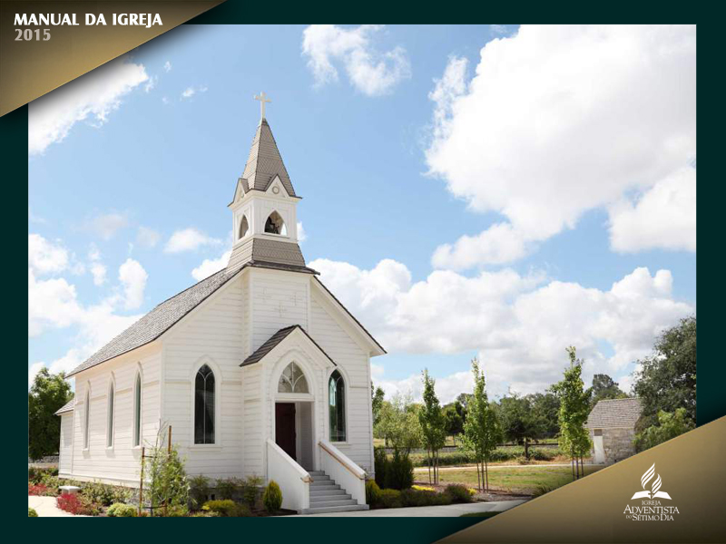
Conciliación de las diferencias que la iglesia tenga contra sus miembros.

Slide 63
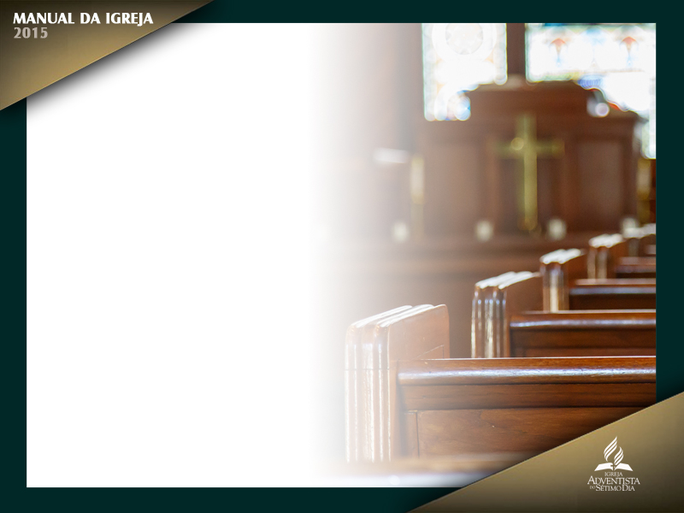
La Iglesia reconoce la necesidad de ejercer gran cuidado para proteger los
más altos intereses espirituales de sus miembros, para asegurarles un trato justo
y para salvaguardar el buen nombre de la Iglesia.

Slide 64
La Iglesia no puede resignarse a tratar livianamente pecados tales, ni permitir que consideraciones personales afecten sus resoluciones, y al mismo tiempo debe hacer todo lo que pueda para
restaurar y rescatar a los transgresores.

Slide 65
“Si el que erró se arrepiente y se somete a la disciplina de Cristo, se le ha de dar otra oportunidad. Y, aun cuando no se arrepienta, aun cuando quede fuera
de la iglesia, los siervos de Dios tienen todavía una obra que hacer en su favor.
Han de procurar fervientemente que se arrepienta....

Slide 66
Y, por grave que haya sido su ofensa, si él cede a las súplicas del Espíritu Santo y, confesando y abandonando su pecado, da indicios de arrepentimiento, se lo debe perdonar y darle de nuevo la
bienvenida al redil. Sus hermanos deben animarlo en el buen camino, tratándolo
como quisieran ser tratados si estuviesen en su lugar, considerándose a sí mismos,
no sea que ellos sean tentados también”
(Joyas de los testimonios, t. 3, pp. 202, 203).

Slide 67

Razones por las que los miembros serán disciplinados

Slide 68
Las razones por las que los miembros estarán sujetos a la disciplina son
las siguientes:

Slide 69
La negación de la fe en los principios fundamentales del evangelio y en las doctrinas cardinales de la Iglesia, o la enseñanza de doctrinas contrarias a ellas.
1
La violación de la ley de Dios, tal como la adoración de ídolos, el homicidio, el robo, la profanidad, los juegos de azar, la transgresión del sábado,
y la falsedad voluntaria y habitual.
2

Slide 70
La violación del mandamiento de la ley de Dios que expresa: “No cometerás
adulterio” (Éxo. 20:14; Mat. 5:27, 28), en lo que concierne a la institución
matrimonial y el hogar cristiano, estándares bíblicos de conducta moral, y cualquier acto de intimidad sexual fuera de una relación matrimonial y/o actos de conducta sexual no consensuados dentro del matrimonio, ya sea que esos
actos sean legales o ilegales.
3
Esos actos incluyen, pero no se limitan a, el abuso
sexual infantil y de personas vulnerables de cualquier edad. El matrimonio se define como una relación monógama heterosexual pública, legalmente vinculante,
entre un hombre y una mujer.

Slide 71
4
La fornicación, que incluye, entre otros, la promiscuidad, las prácticas homosexuales, el incesto, la sodomía y el bestialismo.
5
La producción, el uso o la distribución de material pornográfico.

Slide 72
El nuevo casamiento de una persona divorciada, excepto el cónyuge que permaneció fiel a los votos matrimoniales en un divorcio causado por
adulterio o por perversiones sexuales del otro cónyuge.
6
7
El uso de la violencia física, incluyendo la violencia familiar.

Slide 73
8
El fraude, o el faltar voluntariamente a la verdad en los negocios.
9
La conducta desordenada que traiga oprobio a la causa.

Slide 74
10
La adhesión o la participación en un movimiento u organización divisionista o desleal (véanse las pp. 57, 58).
La persistente negativa en cuanto a reconocer a las autoridades de la
iglesia debidamente constituidas, o negarse a someterse al orden y a la disciplina de la iglesia.
11

Slide 75
12
El uso, la elaboración o la venta de bebidas alcohólicas.
13
El uso, la manufactura o la venta de tabaco en cualquiera de sus formas para consumo humano.

Slide 76
14
El uso o la elaboración de drogas ilícitas, o el uso, mal uso o tráfico de narcóticos o drogas sin causa y licencia médica apropiadas.

Slide 77
El proceso de disciplina
Cuando se trate de pecados graves, deben tomarse medidas disciplinarias. Esto puede hacerse de dos maneras:
1
Por un voto de censura.
2
Por un voto para excluirlo de la feligresía de la iglesia.

Slide 78

Disciplina por medio de censura
Puede haber casos en los que la iglesia considere que la ofensa no es de suficiente gravedad como para justificar la extrema medida de excluir de la feligresía de la Iglesia al miembro ofensor, pero que es lo suficientemente seria como para merecer una expresión de desaprobación.
Tal desaprobación puede expresarse por un voto de censura.

Slide 79
La censura tiene un propósito doble:
1
Permitirle a la iglesia expresar su
desaprobación por una ofensa dolorosa que trajo deshonra a la causa de Dios.
Hacerle sentir al ofensor la necesidad de corregir su vida y reformar su conducta;
y proporcionarle un período de gracia y prueba durante el cual puede
corregir su vida y reformar su conducta.
2

Slide 80
Los votos de censura son por un período de tiempo específico, que va desde un mínimo de un mes hasta un máximo de doce meses. Este voto anula todos y cualquiera de los cargos que la iglesia le haya dado al miembro que ha
errado, ya sea por elección o por nombramiento, y lo priva del privilegio de ser
designado para un cargo mientras está bajo censura.

Slide 81
El miembro que está bajo
censura no tiene derecho a participar, ni por voz ni por voto, en los asuntos de
la iglesia, ni tener participación pública en los servicios religiosos, como la enseñanza
de una clase de la Escuela Sabática, etc.

Slide 82
No se lo priva, sin embargo, del privilegio de participar de las bendiciones de la Escuela Sabática, de los cultos
de la iglesia o de los ritos de la casa del Señor. No puede concedérsele carta de traslado a otra iglesia durante el período de censura.

Slide 83
El voto de censura no debe contener ninguna disposición tendente a separar
al miembro de la iglesia, en caso de que no cumpla con alguna de las condiciones impuestas. Al finalizar el período de censura, debe examinarse si el miembro que está bajo disciplina cambió de conducta o no.

Slide 84
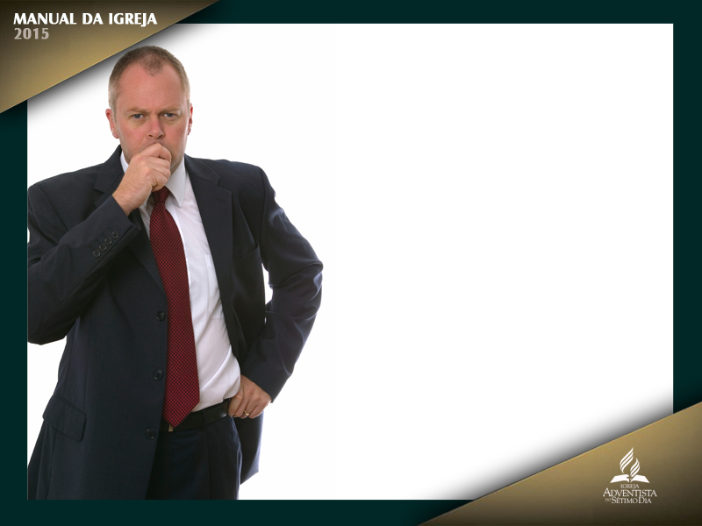
Si su conducta es
satisfactoria debe, entonces, considerárselo en plena comunión, sin necesidad de
tomar ningún voto, y se le notificará que la censura ha finalizado. Si no observó
una conducta satisfactoria, el caso debe ser considerado de nuevo y administrársele
la disciplina que el caso requiera. Cualquier cargo que vuelva a ocupar
en la iglesia debe ser por elección.

Slide 85

Disciplina por exclusión de la feligresía de la iglesia
Separar a una persona
de la feligresía de la iglesia, que es el cuerpo de Cristo, es siempre un asunto serio; es la medida final que la iglesia puede administrar en materia de disciplina,
es la disposición extrema que la iglesia puede tomar.

Slide 86
Disciplina por exclusión de la feligresía de la iglesia
Esta clase de disciplina
debe usarse únicamente después de que la instrucción dada en este capítulo haya sido seguida, luego de haber consultado con el pastor o con la Asociación, si el pastor no está disponible, y después de que se hayan hecho todos los esfuerzos posibles para ganar y restaurar de sus malos caminos al miembro en cuestión.

Slide 87

No se deben aplicar pruebas de discipulado adicionales
Ni el pastor, ni la
iglesia local, ni la Asociación tienen autoridad para instituir o establecer pruebas
de discipulado. Esta autoridad descansa en el Congreso de la Asociación General.

Slide 88
No se deben aplicar pruebas de discipulado adicionales
Por lo tanto, cualquier persona que trate de aplicar otras pruebas fuera de las que se establecen aquí no representa debidamente a la Iglesia (véase Testimonios para la iglesia, t. 1, p. 187).

Slide 89
Prontitud en el proceso disciplinario.
Es deber de la iglesia atender el proceso disciplinario dentro de un tiempo razonable, y entonces comunicar su decisión con bondad y prontitud. La aplicación de la disciplina es un proceso
doloroso en sí mismo. La demora en la administración de la disciplina aumenta la frustración y el sufrimiento del miembro y de la iglesia local.

Slide 90
Se debe tener cuidado al juzgar el carácter y las motivaciones
“Cristo ha enseñado claramente que aquellos que persisten en pecados manifiestos deben
ser separados de la iglesia; pero no nos ha encomendado la tarea de juzgar el carácter y los motivos. Él conoce demasiado bien nuestra naturaleza para confiarnos esta obra a nosotros. Si tratásemos de extirpar de la iglesia a aquellos
que suponemos cristianos falsos, cometeríamos seguramente errores. A menudo consideramos sin esperanza a los mismos a quienes Cristo está atrayendo hacia sí…

Slide 91
Se debe tener cuidado al juzgar el carácter y las motivaciones
... Si tuviéramos nosotros que tratar con estas almas de acuerdo con nuestro juicio imperfecto, tal vez ello extinguiría su última esperanza. Muchos que se creen cristianos serán hallados faltos al fin. En el cielo habrá muchos de quienes sus prójimos suponían que nunca entrarían allí. El hombre juzga por la apariencia, pero Dios juzga el corazón. La cizaña y el trigo han de crecer juntamente
hasta la cosecha, y la cosecha es el fin del tiempo de gracia.

Slide 92
Se debe tener cuidado al juzgar el carácter y las motivaciones
“Existe otra lección en las palabras del Salvador, una lección de maravillosa clemencia y tierno amor. Así como la cizaña tiene sus raíces estrechamente entrelazadas con las del buen grano, los falsos cristianos en la iglesia pueden
estar estrechamente unidos con los verdaderos discípulos. El verdadero carácter de estos fingidos creyentes no es plenamente manifiesto. Si se los separase d la iglesia, se haría tropezar a los que, de no mediar esto, habrían permanecido firmes” (Palabras de vida del gran Maestro, pp. 50, 51).

Slide 93

En una reunión debidamente convocada
Una iglesia local puede disciplinar a los miembros si hay una causa suficiente para ello, pero solamente lo puede hacer en una reunión administrativa que haya sido debidamente convocada (véanse las pp. 124, 125), después de que la Junta Directiva de la iglesia haya revisado el caso.

Slide 94
En una reunión debidamente convocada
Esta reunión debe ser presidida por un pastor ordenado o por
un pastor con licencia ministerial que sea anciano local ordenado de la iglesia
correspondiente o, en su ausencia, y de común acuerdo con él o con el presidente
de la Asociación, por un anciano ordenado de la referida iglesia.

Slide 95

El voto de la mayoría
Los miembros pueden excluirse de la feligresía de
la iglesia, o disciplinarse de alguna manera, únicamente por voto de la mayoría de los miembros presentes y votantes en cualquier reunión debidamente convocada. “La mayoría de la iglesia es un poder que debe gobernar a sus miembros
individuales” (Testimonios para la iglesia, t. 5, p. 101).

Slide 96
La Junta Directiva de la iglesia no puede excluir miembros
La Junta Directiva de la iglesia puede recomendar a la iglesia que, en una reunión administrativa, se separe a un miembro de la feligresía de la iglesia, pero en ninguna
circunstancia tiene derecho a tomar la decisión final. El secretario de la iglesia solamente puede excluir un nombre de los registros de la iglesia por voto de la iglesia tomado en una reunión administrativa.

Slide 97
Derechos fundamentales de los miembros
Los miembros tienen el derecho fundamental de ser notificados previamente de la reunión disciplinaria y el
derecho a ser oídos en su propia defensa, y a presentar pruebas y testimonios.

Slide 98
Derechos fundamentales de los miembros
Ninguna iglesia debe votar la disciplina de un miembro de la feligresía de la iglesia en circunstancias que lo priven de estos derechos, si él desea ejercerlos. La iglesia debe informarle al menos dos semanas antes de la reunión, por medio
de un escrito en el que se mencionen las razones de la reunión disciplinaria.

Slide 99

Los miembros no han de ser representados por abogados
La obra de la iglesia,
en su administración del orden y la disciplina, es una función eclesiástica, y en
ningún sentido tiene que ver con procedimientos civiles o legales;

Slide 100
Los miembros no han de ser representados por abogados
Por lo tanto, la iglesia no le reconoce a ningún miembro el derecho de llevar a un abogado
para representarlo en cualquier reunión o concilio de la iglesia convocados para administrar orden y disciplina, o para tratar cualquier asunto administrativo de la iglesia.

Slide 101
Los miembros no han de ser representados por abogados
Por lo tanto, debe informarse a nuestros miembros que no serán oídos si pretenden llevar a un abogado a la reunión con tal propósito. La iglesia también debe excluir de cualquier reunión o concilio convocados
para administrar orden y disciplina a todos los que no sean miembros de
ella, excepto a los que sean llamados como testigos.

Slide 102
Transferencia de miembros bajo censura
Ninguna iglesia recibirá en su
feligresía a una persona que esté bajo censura de otra iglesia. Esta conducta
condonaría la ofensa por la que la otra iglesia le aplicó la disciplina.

Slide 103
Transferencia de miembros bajo censura
La aceptación
en la feligresía de una persona que está bajo disciplina es una violación tan grave de los reglamentos de la iglesia que la iglesia infractora puede estar sujeta
a la disciplina aplicada por el Congreso de la Asociación.

Slide 104

No se puede excluir a los miembros por falta de asistencia
Los miembros
ausentes deben ser fielmente visitados por los líderes de la iglesia, animándolos a restablecer su asistencia a los cultos y a gozar de las bendiciones de adorar con
la congregación.

Slide 105

No se puede excluir a los miembros por falta de asistencia
Si debido a la edad, la enfermedad u otra causa inevitable le es imposible
asistir regularmente al culto de adoración, debe considerar como una obligación el mantenerse en contacto con los líderes de la iglesia por carta o por otros
medios.

Slide 106
No se puede excluir a los miembros por falta de asistencia
No obstante, mientras la persona sea leal a las doctrinas de la iglesia, la
falta de asistencia a sus servicios no será considerada causa suficiente para separarla
de la feligresía de la iglesia.

Slide 107

Los miembros que cambian de domicilio y no lo informan
Cuando un miembro se muda de una localidad, tiene el deber de comunicar su nuevo
domicilio al anciano o al secretario de la iglesia. Mientras siga siendo miembro de esa iglesia, debe reconocer su responsabilidad de mantenerse en contacto regular con la iglesia, y enviarle sus diezmos y sus ofrendas por lo menos una
vez cada trimestre.

Slide 108
Los miembros que cambian de domicilio y no lo informan
Sin embargo, si tal miembro no deja ningún domicilio y no hace ningún esfuerzo por ir a su iglesia ni envía un aviso, y es imposible localizar al miembro desaparecido, entonces, después de una ausencia de dos años…

Slide 109
Los miembros que cambian de domicilio y no lo informan
... puede ser excluido de la lista de miembros de la iglesia por un voto de ella, con tal de que los líderes de la iglesia puedan certificar que se esforzaron fielmente
para localizarlo y no tuvieron éxito.

Slide 110

Los miembros que cambian de domicilio y no lo informan
El secretario debe anotar, en la columna correspondiente: “Paradero desconocido. Excluido por voto de la iglesia”.

Slide 111

No deben excluirse miembros por razones pecuniarias
Un miembro nunca
debe ser excluido del registro de la iglesia por causa de su incapacidad o por su
omisión en prestar ayuda financiera a alguna de las causas de la Iglesia.

Slide 112
La exclusión de miembros por propio pedido
Debe ejercerse gran cuidado
al tratar con un miembro que solicita que su nombre sea excluido de la feligresía.
Por consideración cristiana a la persona involucrada, el voto se tomará sin
discusión pública.

Slide 113
La exclusión de miembros por propio pedido
La Iglesia reconoce que la persona tiene el derecho de solicitar la exclusión
de la feligresía. Las cartas de renuncia serán presentadas a la Junta Directiva de la iglesia, donde se registrarán con la fecha correspondiente. Se debe hacer todo esfuerzo posible para restaurar a la persona a la familia de la iglesia.

Slide 114

Notificación a las personas excluidas de la feligresía de la iglesia
La iglesia que separa a un miembro de la feligresía de la Iglesia tiene el deber de
comunicarle, por escrito, la decisión tomada con pesar por la iglesia, asegurándole
su permanente interés espiritual y su preocupación por su persona.

Slide 115
Notificación a las personas excluidas de la feligresía de la iglesia
Donde sea posible, esta comunicación debe ser entregada personalmente por el pastor o por una persona designada por la Junta Directiva de la iglesia. El miembro descarriado debe recibir la seguridad de que la iglesia siempre esperará
que vuelva a ser miembro, y que un día estén juntos en la eterna feligresía del Reino de Dios. (Véase Suplemento de la DSA, p. 180 de este Manual).

Slide 116
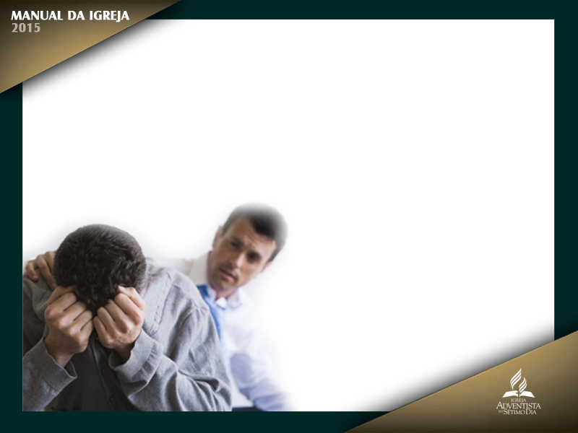
Readmisión de una persona previamente excluida de la feligresía de la Iglesia
La iglesia debe mantenerse, hasta donde sea posible, en contacto con la persona que ha sido separada de la feligresía de la Iglesia por motivos disciplinarios,
manifestándole espíritu de amistad y amor, procurando ganarla nuevamente para que vuelva al redil.

Slide 117
Readmisión de una persona previamente excluida de la feligresía de la Iglesia
Una persona previamente separada de la feligresía de la Iglesia puede ser recibida nuevamente en la feligresía luego de haber confesado los errores cometidos, y de haber dado pruebas de verdadero arrepentimiento y modificación
de vida, y cuando es manifiesto que se someterá plenamente al orden y la disciplina de la Iglesia.

Slide 118
Readmisión de una persona previamente excluida de la feligresía de la Iglesia
Esta readmisión debe tener lugar preferiblemente en la
iglesia en la que fue despedido. Esto, sin embargo, no siempre es posible. En este caso, la iglesia donde la persona solicita la readmisión debe pedir información a la iglesia anterior acerca de las razones por las que separó a tal persona de la
feligresía de la Iglesia.

Slide 119
Readmisión de una persona previamente excluida de la feligresía de la Iglesia
Cuando se trata de abusadores sexuales, se debería recordar que la restauración de su membresía no quita todas las consecuencias de este delito grave.

Slide 120

Readmisión de una persona previamente excluida de la feligresía de la Iglesia
Si bien se puede permitir la asistencia a las actividades de la iglesia bajo pautas establecidas adecuadamente, una persona condenada o disciplinada por abuso sexual no debería ser colocada en un puesto que la ponga en contacto con niños, jóvenes y otras personas vulnerables.

Slide 121
Readmisión de una persona previamente excluida de la feligresía de la Iglesia
Tampoco se le debería confiar una responsabilidad que anime a las personas vulnerables a confiar implícitamente en ella.

Slide 122
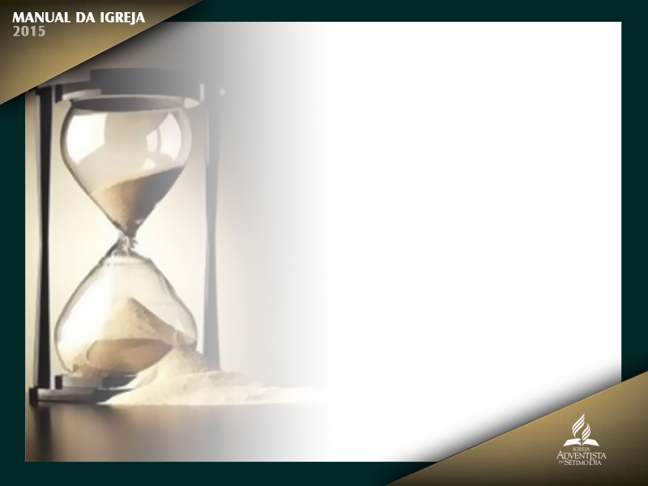
Readmisión de una persona previamente excluida de la feligresía de la Iglesia
Dado que la exclusión de la feligresía de la Iglesia es la forma de disciplina eclesiástica más seria, el período de tiempo que debe transcurrir antes de que
la persona pueda ser readmitida debe ser suficiente como para demostrar que las razones por las que fue excluido de la feligresía se han resuelto más allá de
toda duda razonable.

Slide 123
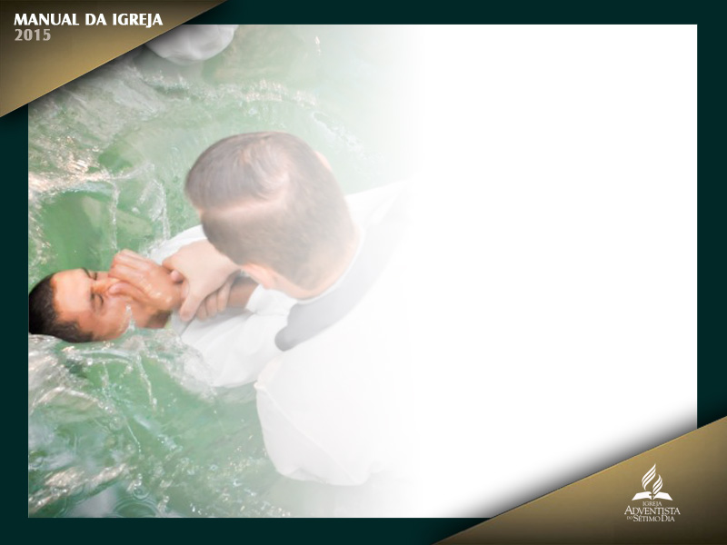
Readmisión de una persona previamente excluida de la feligresía de la Iglesia
La readmisión a la feligresía de la Iglesia es, normalmente, precedida por el rebautismo.

Slide 124

Derecho a apelar para lograr la readmisión
Si bien la iglesia tiene el
derecho de administrar disciplina, esto no deja a un lado el derecho de los
miembros a buscar justicia.

Slide 125
Derecho a apelar para lograr la readmisión
Si un miembro considera que no ha sido tratado con imparcialidad por la iglesia local, o que no tuvo el derecho a ser escuchado, y la iglesia se niega a considerar la solicitud de readmisión presentada por
un miembro previamente despedido, este tiene derecho a apelar por escrito a la iglesia, para examinar el caso.

Slide 126
Derecho a apelar para lograr la readmisión
La iglesia no debe descuidar o rechazar tal pedido. Si la iglesia se niega a considerar el caso, o si a la persona le sigue pareciendo que ha sido tratada injustamente por la iglesia después de la apelación,
la persona tiene el derecho de apelar a la Junta Directiva de la Asociación en la que la iglesia está localizada.

Slide 127
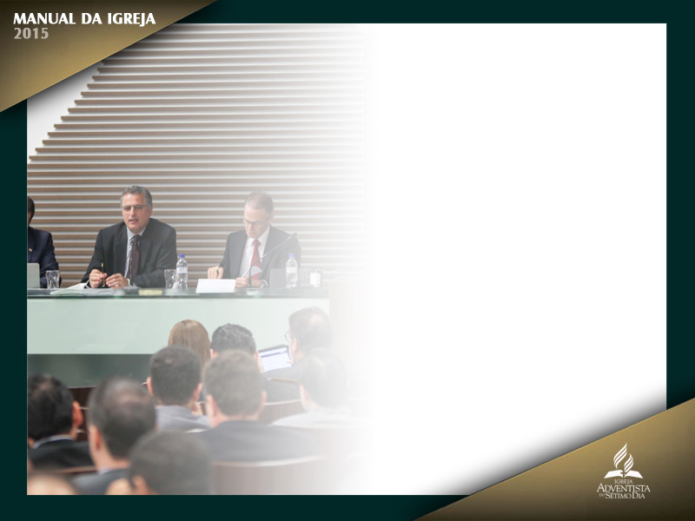
Derecho a apelar para lograr la readmisión
Si la Junta Directiva de la Asociación, después de una audiencia plena e imparcial, está convencida de que la iglesia está cometiendo una injusticia, puede recomendar la readmisión del miembro despedido.

Slide 128
Derecho a apelar para lograr la readmisión
Pero, si después de esta
recomendación, todavía la iglesia rehúsa su readmisión, la Junta Directiva de la Asociación puede recomendarlo como miembro de alguna otra iglesia. Por otra parte, si la Junta Directiva de la Asociación encuentra que hay buenos motivos para apoyar a la iglesia en su negativa a readmitirlo como miembro, tomará un voto en el que dejará constancia de su decisión.

